Slide 1
II .Phương pháp dòng điện vòng
Ẩn số của phương trình là dòng điện dòng mang ý nghĩa toán học vì nếu biết được chúng ta có thể dễ dàng tính được các dòng điện nhánh
Bước 1: Xác định số nhánh m, số nút n và số vòng độc lập, tùy ý vẽ chiều dòng điện mạch vòng thông thường nếu chọn các dòng điện mạch vòng và chiều E giống nhau, thuận tiện cho lập hệ phương trình
Bước 2: Viết phương trình Kirchhoff 2 cho mỗi mạch vòng theo các dòng điện mạch vòng đã chọn.
Bước 3: Giải hệ phương trình vừa thiết lập ta có dòng điện mạch vòng
Bước 4: Tính dòng điện các nhánh theo dòng điện mạch vòng

Slide 2
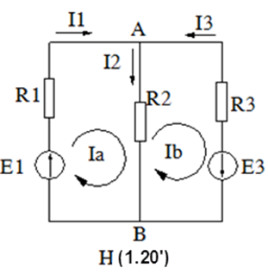
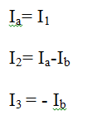
II .Phương pháp dòng điện vòng
Dòng điện mỗi nhánh bằng tổng đại số dòng điện mạch vòngchạy qua nhánh ấy.

Slide 3
II .Phương pháp dòng điện vòng
Ví dụ: Áp dụng phương pháp dòng điện vòng giải mạch điện tìm dòng điện các nhánh I₁, I₂, I₃ biết: R₁= 3 Ω, R₂ = 5 Ω, R₃ = 7 Ω, E₁= 12 V, E₃= 24 V

Slide 4
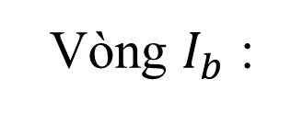
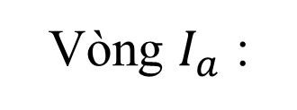
II .Phương pháp dòng điện vòng
R₁= 3 Ω, R₂ = 5 Ω, R₃ = 7 Ω, E₁= 12 V, E₃= 24 V
Bước 1: Số nhánh m=3, n=2, số vòng độc lập m-n +1=2, vẽ chiều dòng điện I_{a}, I_{b} như hình vẽ
Bước 2: Viết phương trình Kirchhoff 2 cho các mạch vòng đã vẽ:
Vòng $I_{a}$ :
(3+5) I_{a} - 5I_{b}= 12
Vòng $I_{b}$ :
-5I_{a} +(5+7) I_{b} = 24

Slide 5
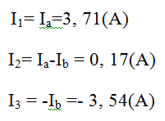
II .Phương pháp dòng điện vòng
R₁= 3 Ω, R₂ = 5 Ω, R₃ = 7 Ω, E₁= 12 V, E₃= 24 V
Bước 3: Giải hệ phương trình vừa thiết lập ta có dòng điện mạch vòng
8I_{a} - 5I_{b} = 12
-5I_{a} +12I_{b} =24
vậy: I_{a} = 3, 71 (A)
I_{b} = 3, 54 (A)
Bước 4: Tính dòng điện nhánh

